Slide 2
Chapter 01
파이썬과의 설레는 첫만남
01 프로그래밍과 파이썬을 알아봅시다
02 파이썬 설치 파일을 다운로드합시다
03 파이썬을 설치해봅시다
04 첫 코딩을 시작해볼까요?

Slide 3
프로그래밍 언어가 무엇인지 알 수 있습니다.
파이썬이라는 프로그래밍 언어를 처음 만납니다.
파이썬을 사용할 수 있는 프로그램을 설치해봅니다.
처음으로 파이썬 프로그램을 만들어봅니다.

Slide 4
Section 01 프로그래밍과 파이썬을 알아봅시다

Slide 5
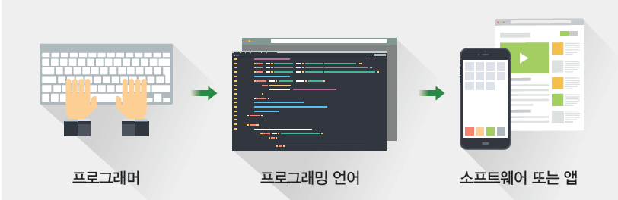

프로그래밍과 파이썬을 알아봅시다(1)
프로그래밍 언어 개념
컴퓨터에서 작동하는 소프트웨어(엑셀, 한글, 인터넷 익스플로러 등)를 만들기 위한 도구
프로그래밍 언어를 사용해 소프트웨어나 앱을 만드는 사람을 프로그래머라 함
프로그램을 작성하는 일을 흔히 코딩한다고 표현

Slide 6


프로그래밍과 파이썬을 알아봅시다(2)
프로그래밍 언어 종류
C, C++, 자바, HTML, PHP, 파이썬 등

Slide 7
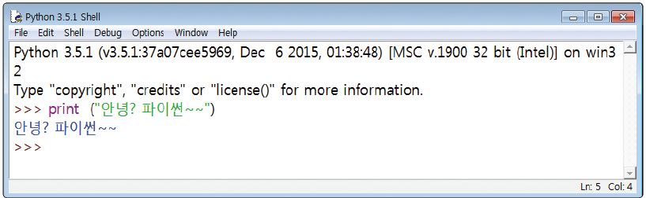

프로그래밍과 파이썬을 알아봅시다(3)
파이썬 소개
최근 인기가 급상승하는 언어, 배우기 쉽고 결과 확인이 빠름
파이썬 모양

Slide 8
Section 02 파이썬 설치 파일을 다운로드합시다

Slide 9
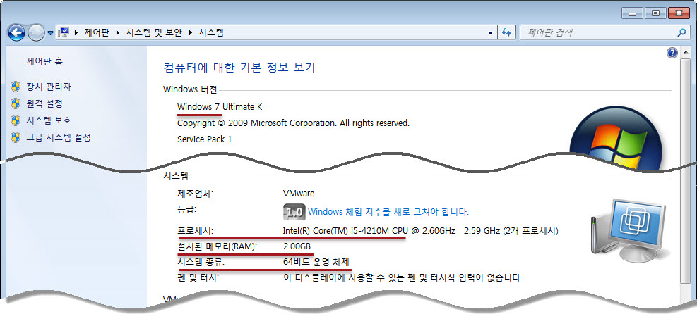

파이썬 설치 파일을 다운로드합시다(1)
파이썬 다운로드
운영체제 확인

Slide 10
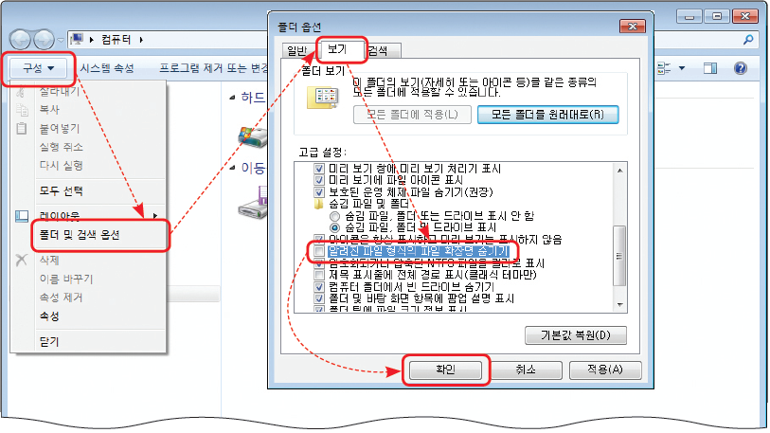

파이썬 설치 파일을 다운로드합시다(2)
확장자 보이게 하기

Slide 11
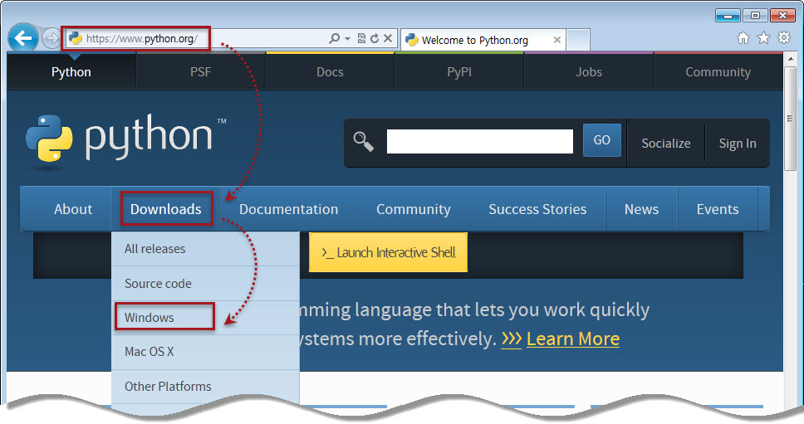

파이썬 설치 파일을 다운로드합시다(3)
파이썬 다운로드

Slide 12
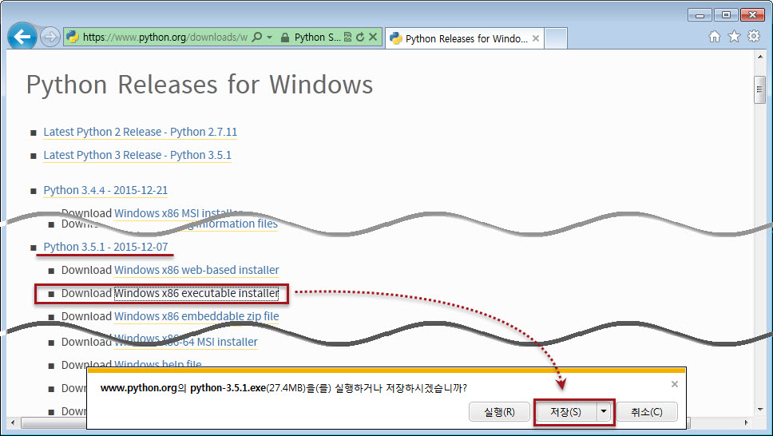

파이썬 설치 파일을 다운로드합시다(4)

Slide 13
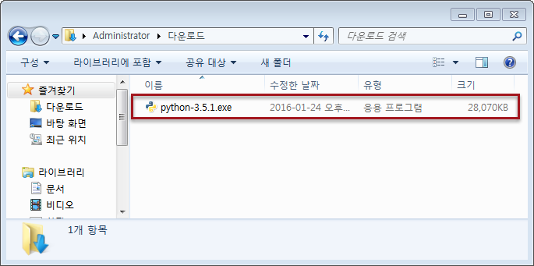

파이썬 설치 파일을 다운로드합시다(5)
다운로드 한 파이썬 설치 파일

Slide 14
Section 03 파이썬을 설치해봅시다

Slide 15
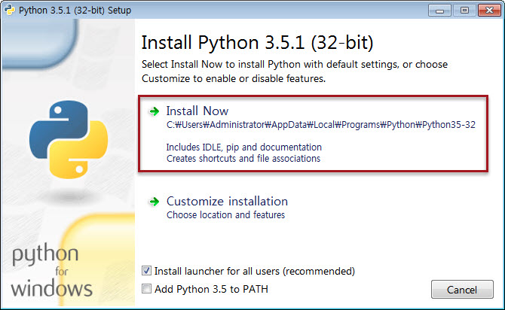

파이썬을 설치해봅시다(1)
파이썬 설치
다운로드한 파일(python-3.5.1.exe)을 더블클릭

Slide 16
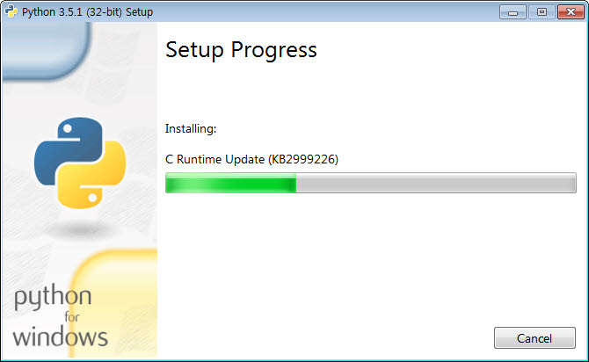
파이썬을 설치해봅시다(2)

Slide 17
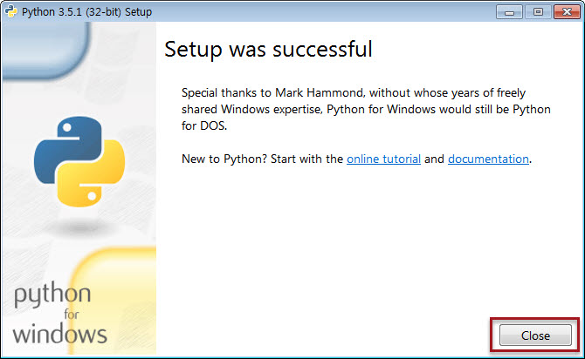
파이썬을 설치해봅시다(3)

Slide 18
Section 04 첫 코딩을 시작해볼까요?

Slide 19
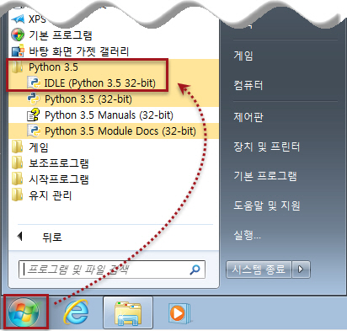

첫 코딩을 시작해볼까요?(1)
파이썬 실행
* IDLE (Integrated Development Environment)

Slide 20
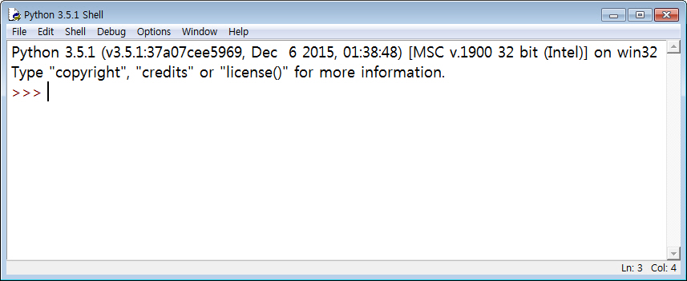

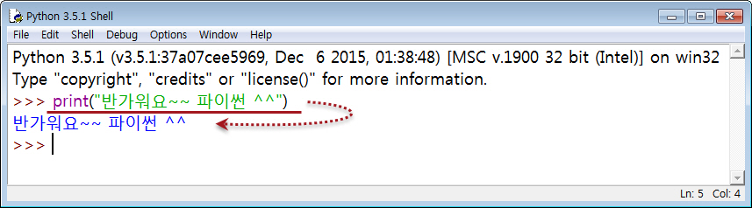

첫 코딩을 시작해볼까요?(2)

Slide 21
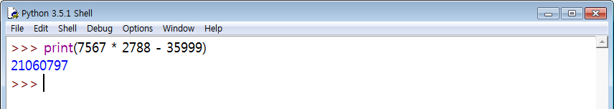

첫 코딩을 시작해볼까요?(3)
문자열은 큰따옴표(“”)로 묶지만 숫자는 그냥 써줌

Slide 22
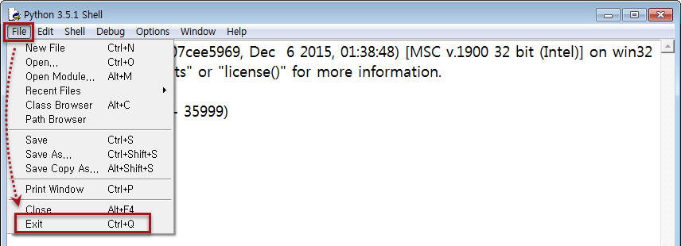

첫 코딩을 시작해볼까요?(4)
IDLE 종료

